Slide 1
স্বাগতম

Slide 2
মৌসুমি আক্তার
সহকারি শিক্ষক
ডোমরাকান্দি উত্তর সরকারি প্রাথমিক বিদ্যালয়
বাঞ্ছারামপুর,ব্রাহ্মণবাড়িয়া

Slide 3
পাঠ পরিচিতি
চতুর্থ শ্রেণী
বাংলাদেশ ও বিশ্বপরিচয়
পাঠঃরাষ্ট্রীয় সম্পদ
আজকের পাঠঃসড়ক ও রেলপথ
সময়ঃ৩৫ মিনিট
তারিখঃ২৫-০১-২০২০

Slide 4
শিখনফল
৫.১.১. সামাজিক ও রাষ্ট্রীয় সম্পদ
কাকে বলে বলতে পারবে।

Slide 5
চল সবাই মিলে একটি গান করি…।

Slide 6
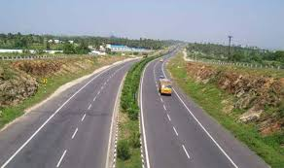
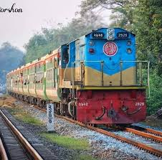

Slide 7
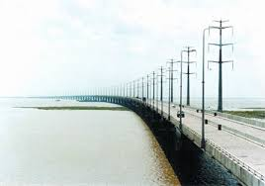

Slide 8
সামাজিক এবং রাষ্ট্রীয় সম্পদ
(রাষ্ট্রীয় সম্পদ)

Slide 9
সড়ক
সরকার আমাদের চলাচলের সুবিধার জন্য সড়ক বা রাস্তা তৈরি করে এবংপ্রয়োজনে এগুলো মেরামত করে।আমাদের শহরগুলোতে আছে বড় পাকা রাস্তা এবং গ্রামগুলোতে আছে কাঁচা রাস্তা।আমরা একস্থান থেকে অন্যস্থানে যাতায়াত এবংমালামাল আনা নেওয়ার কাজে সড়ক ব্যবহার করি।এছারা সড়ক পথে রাষ্টীয় ব্যবস্থাপনায় যে যানবাহনগুলো চলে তা আমরা সকলেই ব্যবহারকরতে পারি।

Slide 10
রেলপথঃ
সড়কপথের মতোই আমাদের দেশে রয়েছে দীর্ঘ রেলপথ।অসংখ্য মানুষ রেলগাড়িতে চলাচল করেন।রেলগারিতে সহজে অনেক মালামাল আনা-নেওয়া করা যায়।

Slide 11
আমাদের দেশে বড় বড় নদী আছে,তাই আমাদের অনেক সেতু দরকার।গ্রামে আছে ছোট ছোট বাঁশের তৈরি সাঁকো।অনেক নদীর উপর সড়ক ও রেলপথের জন্য দীর্ঘ সেতু আছে।আমাদের কয়েকটি দীর্ঘ সেতু হল বঙ্গবন্ধু সেতু,চীনমৈত্রী সেতু এবং লালন শাহ সেতু।এতে মানুষের যাতায়াতের সুবিধা রয়েছে।

Slide 12
১। রাষ্ট্রীয় সম্পদ কাকে বলে?
উঃ সরকার আমাদের ব্যবহারের জন্য যা তৈরি করে তা ই
রাষ্ট্রীয় সম্পদ।
২। কয়েকটি রাষ্ট্রীয় সম্পদ এর নাম বল।
উঃ সড়ক, রেলপথ, সেতু।
৩। কতোগুলো সেতুর নাম বল।
উঃ বঙ্গবন্ধু সেতু, চীনমৈত্রী সেতু, লালন-শাহ সেতু।

Slide 13
দলঃ১
রাষ্ট্রীয় সম্পদ এর সড়ক সম্পর্কে আলোচনা করে বলবে।
দলঃ২
রাষ্ট্রীয় সম্পদ এর সেতু সম্পর্কে আলোচনা করে বলবে।

Slide 14
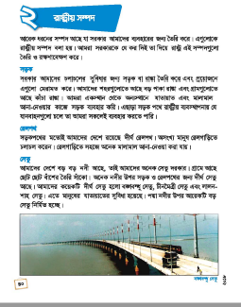
পাঠ্য বইয়ের ৪০পৃষ্ঠা খোল এবং পড়।

Slide 15
মুখে মুখে উত্তর বলি
১।সড়কপথ আমাদের কি কাজে লাগে?
২।রেলপথ আমাদের কি কাজে লাগে?
৩।সেতু আমাদের কি কাজে লাগে?
৪।কয়েকটি সেতুর নাম বল।
৫।বাংলাদেশের দীর্ঘ সেতুর নাম কি?
যেকোন একটি রাষ্ট্রীয় সম্পদ সম্পর্কে পাঁচটি বাক্য লিখ

Slide 16
বাড়ির কাজ
১।তোমার বাড়ির কাছে সবচেয়ে বড় সড়ক কোনটি?
২।তোমার বাড়ির সবচেয়ে কাছের রেলস্টেশন কোনটি?
বাড়ি থেকে লিখে আনবে

Slide 17
ধন্যবাদ

